Slide 1
Lambertini, Roberto. Il filosofo, il principe e la virtù. Note sulla ricezione e l'uso dell'«Etica Nicomachea» nel «De regimine principum» di Egidio Romano in Documenti e studi sulla tradizione filosofica medievale. An International Journal on the Philosophical Tradition from Late Antiquity to the Late Middle Ages of the «Società Internazionale per lo Studio del Medioevo Latino» and of the «Società per l'Edizione dei Testi Antichi e Medievali» 2, 1 (1991)
Notes:
In questo caso A link non dà l’accesso

Slide 2
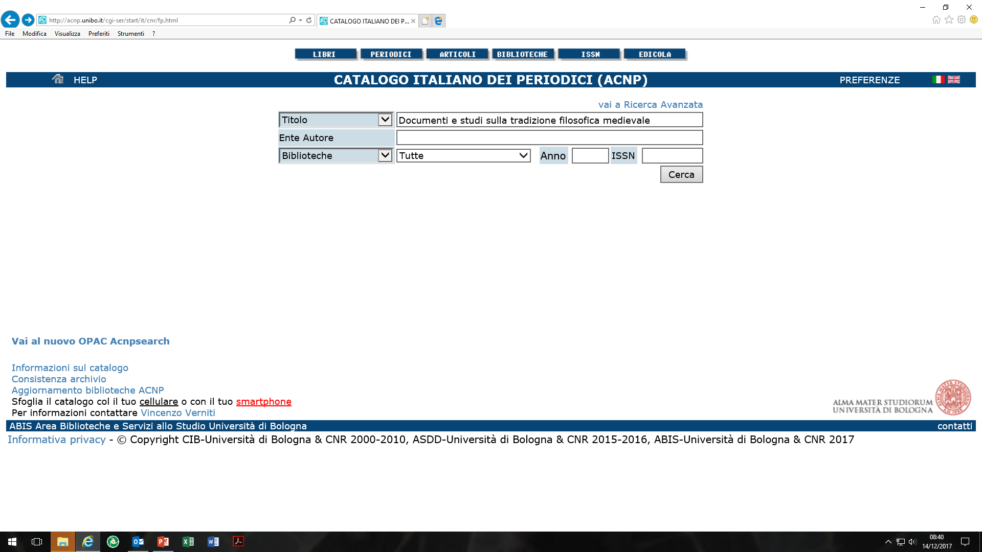

Slide 4
MIRABILE archivio digitale della cultura medievale

Slide 5
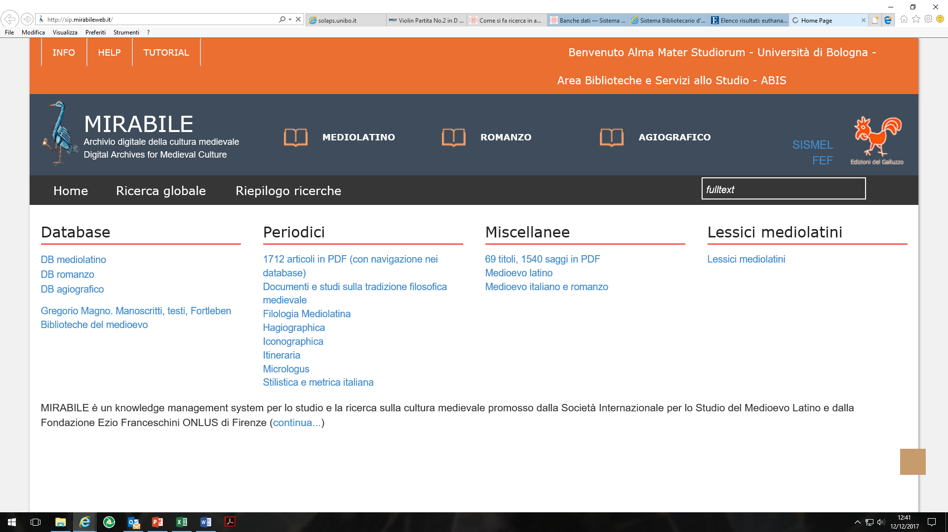

Slide 6
La più importante banca dati italiana, in continua evoluzione, per lo studio e la ricerca sugli autori medievali, i testi e la loro tradizione. In essa sono integrati i database e i periodici della Società Internazionale per lo Studio del Medioevo Latino e della Fondazione Ezio Franceschini. I database attualmente presenti in Mirabile sono:
- MEL (Medioevo latino. Bollettino bibliografico della cultura europea da Boezio a Erasmo)
- BISLAM (Bibliotheca Scriptorum Latinorum Medii Recentiorisque Aevi)
- CALMA (Compendium Auctorum Latinorum Medii Aevi)
- RICaBIM (Repertorio di Inventari e Cataloghi delle Biblioteche Medievali, di area latina, dall'Alto Medioevo sino al 1520)
- Canticum (Repertorio dei codici che tramandano commenti al Cantico dei Cantici)
- MEM (Medioevo musicale. Bollettino bibliografico della musica medievale)
- ABC (Antica biblioteca camaldolese)
- ROME (Repertorio degli omeliari del medioevo)
- Te.Tra (La trasmissione dei testi latini del Medioevo)
- TRAMP (La tradizione medievale dei Padri)
- LIO (Lirica italiana delle origini)
- BAI (Biblioteca agiografica italiana)
- MAFRA (Repertorio dei manoscritti gallo-romanzi copiati in Italia)
- TECOLM (Testi e codici della Lombardia medievale)
- TRALIRO (Repertorio ipertestuale della tradizione lirica romanza delle Origini)
- MATER (Manoscritti agiografici di Trento e Rovereto)
-MAGIS (Manoscritti agiografici dell'Italia del Sud). I periodici attualmente presenti a testo pieno in Mirabile sono: Documenti e studi sulla Tradizione filosofica medievale - Filologia Mediolatina - Hagiographica - Iconographica - Itineraria - Micrologus-Stilistica e Metrica Italiana.
Dal 2014 è presente anche una nuova sezione dedicata ai volumi miscellanei: la sezione è suddivisa nelle due sottosezioni ''Medioevo latino'' e ''Medioevo italiano e romanzo''.

Slide 7
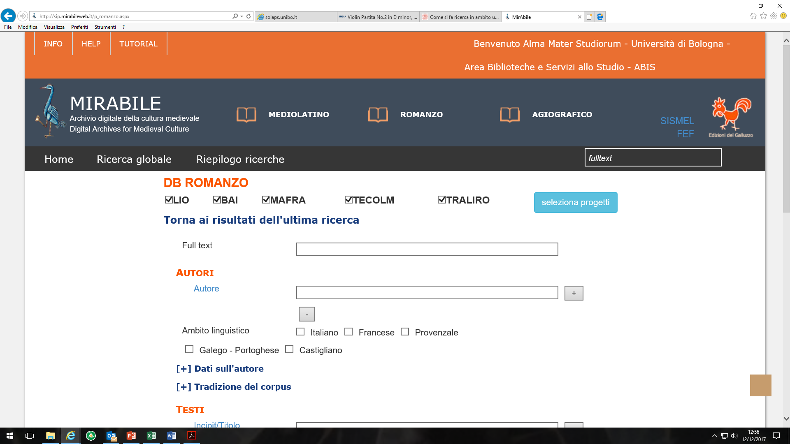
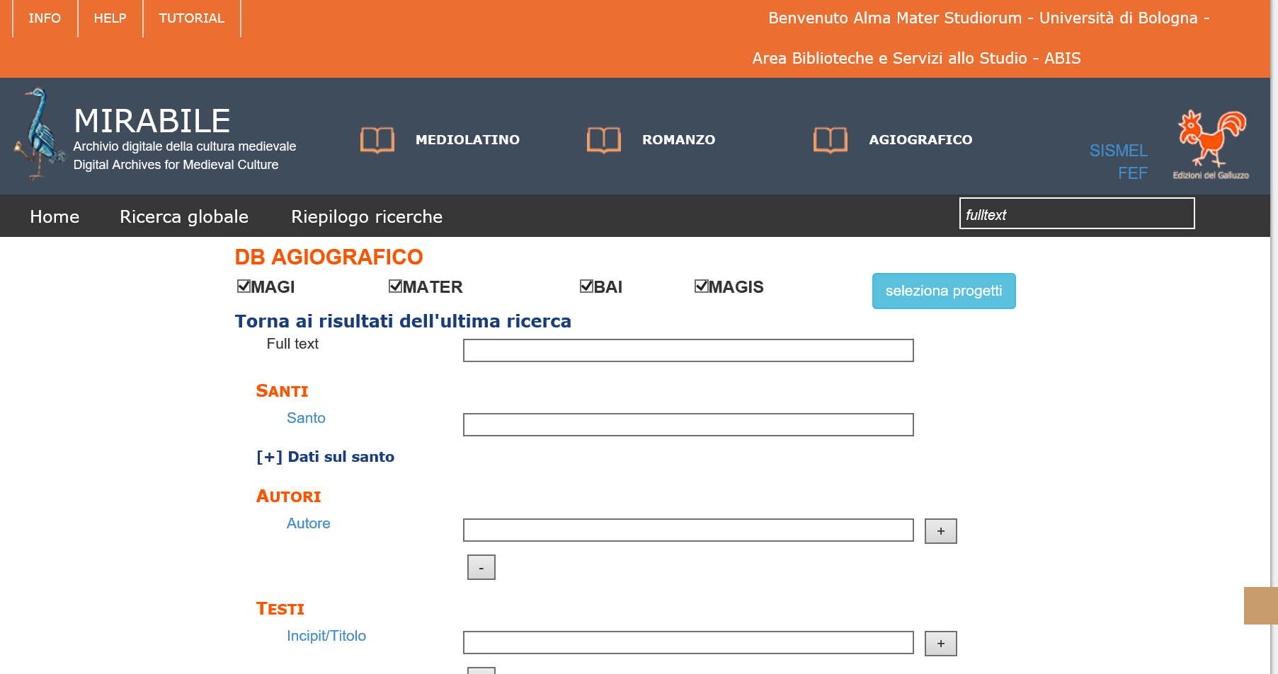
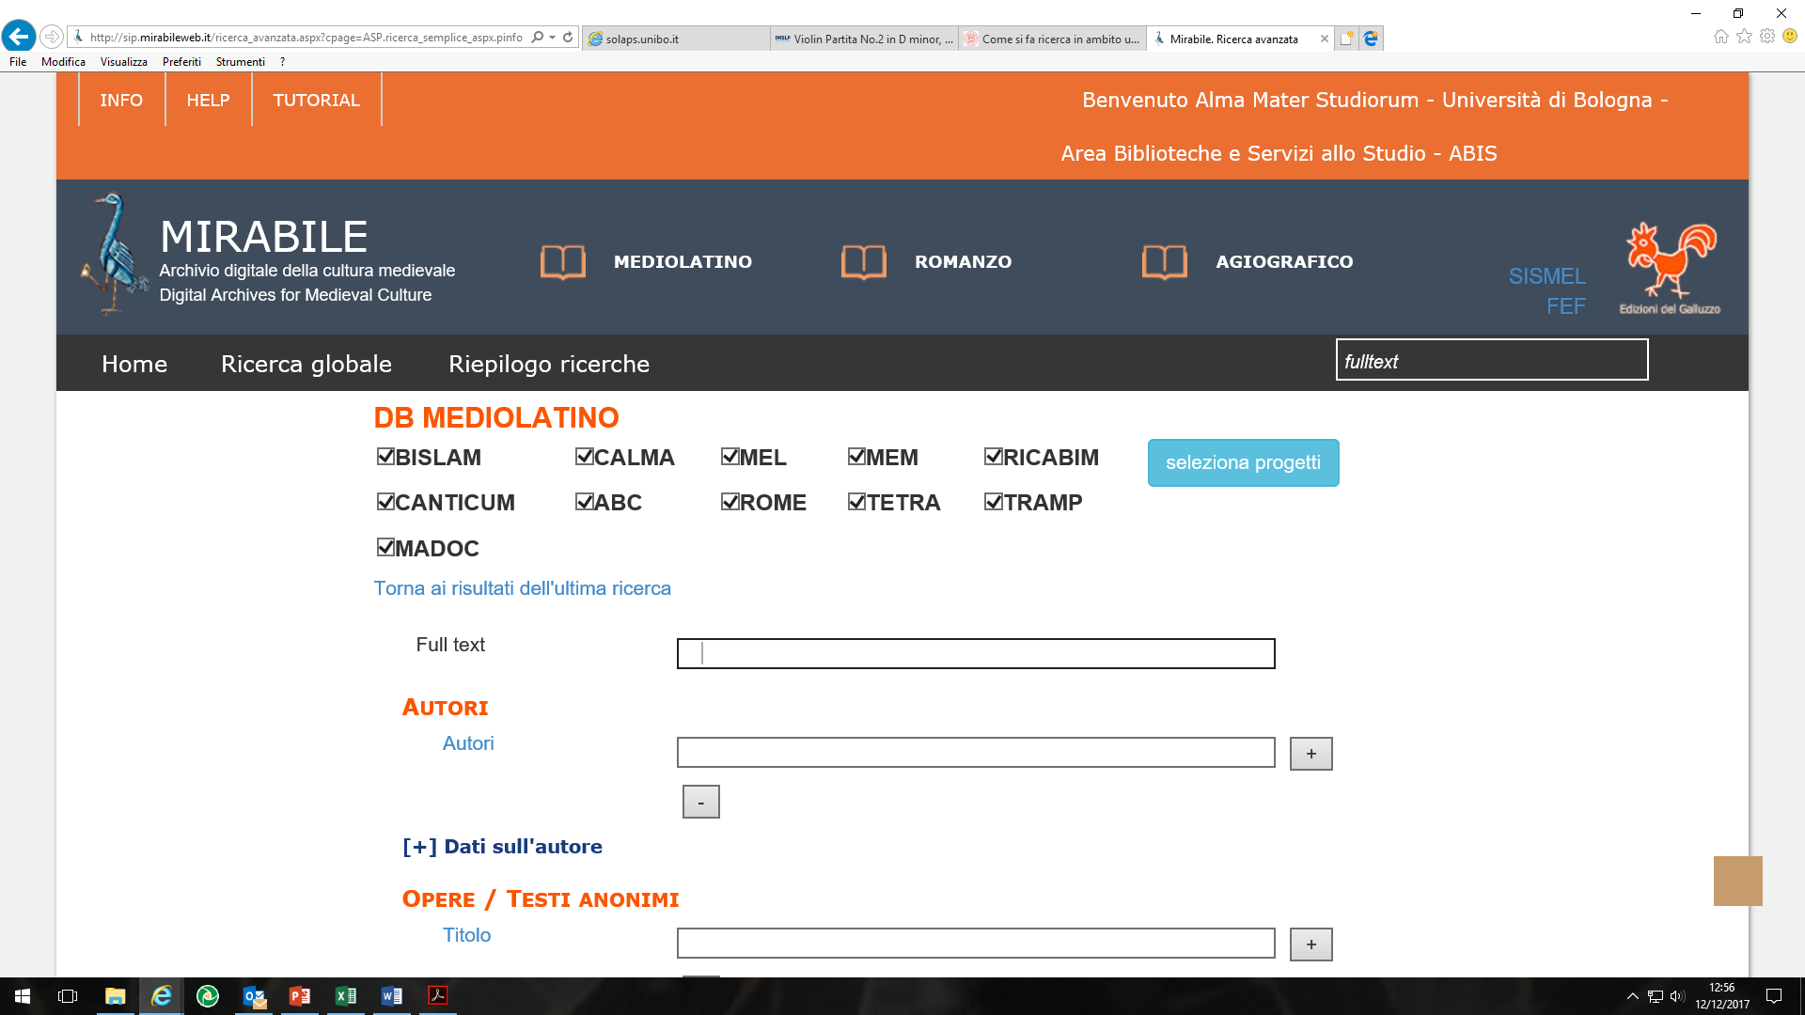

Slide 8
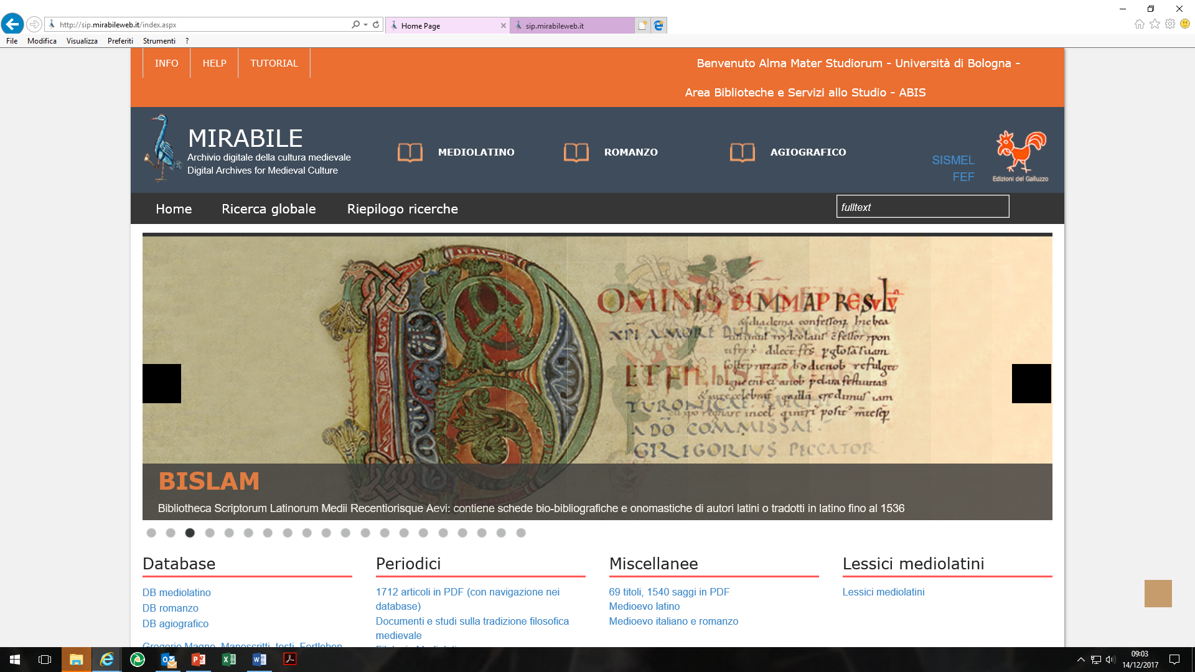
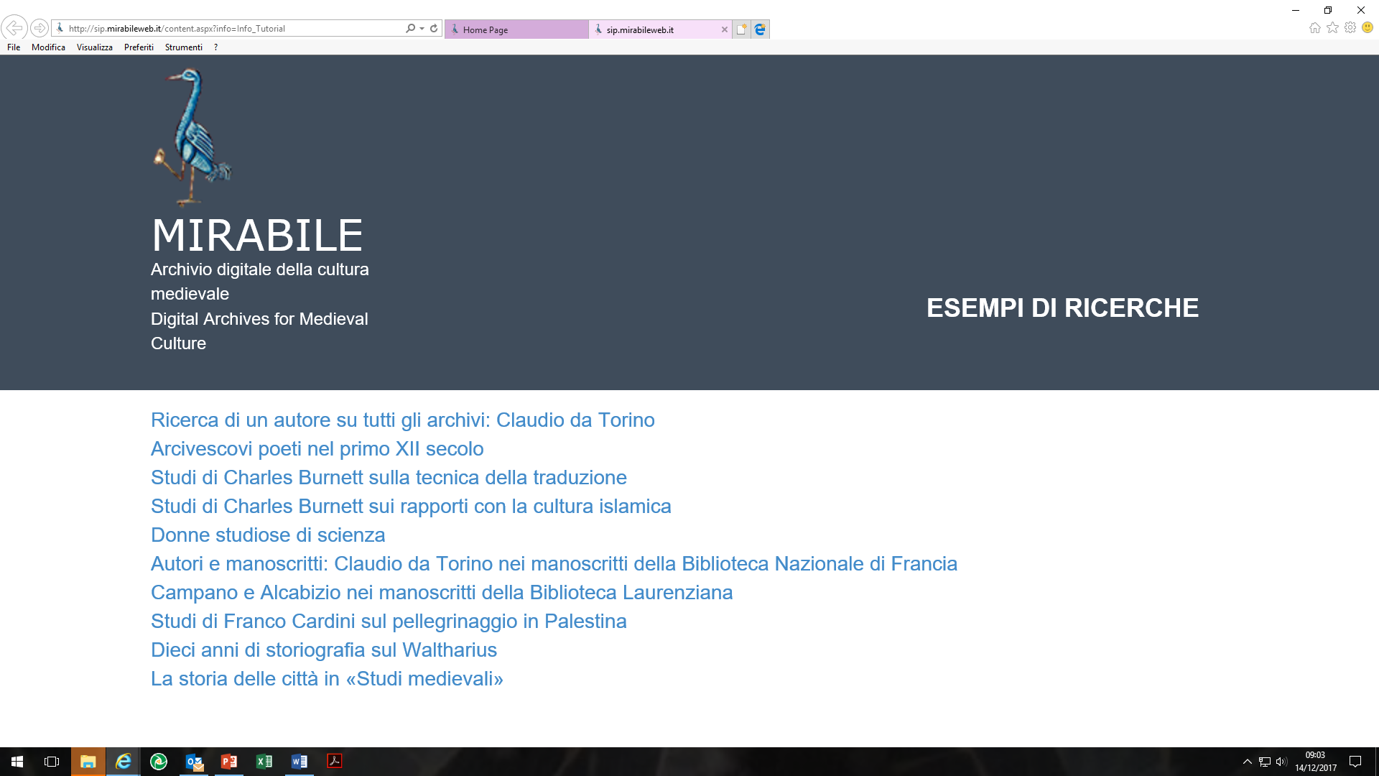

Slide 9
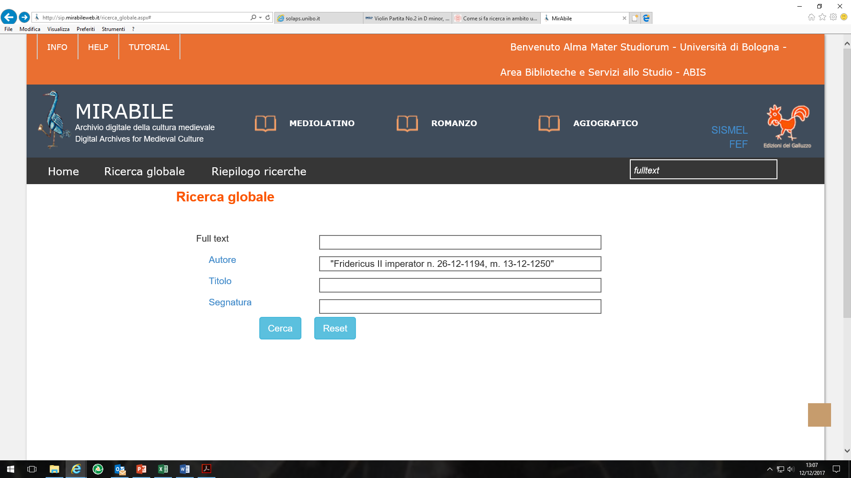

Slide 10
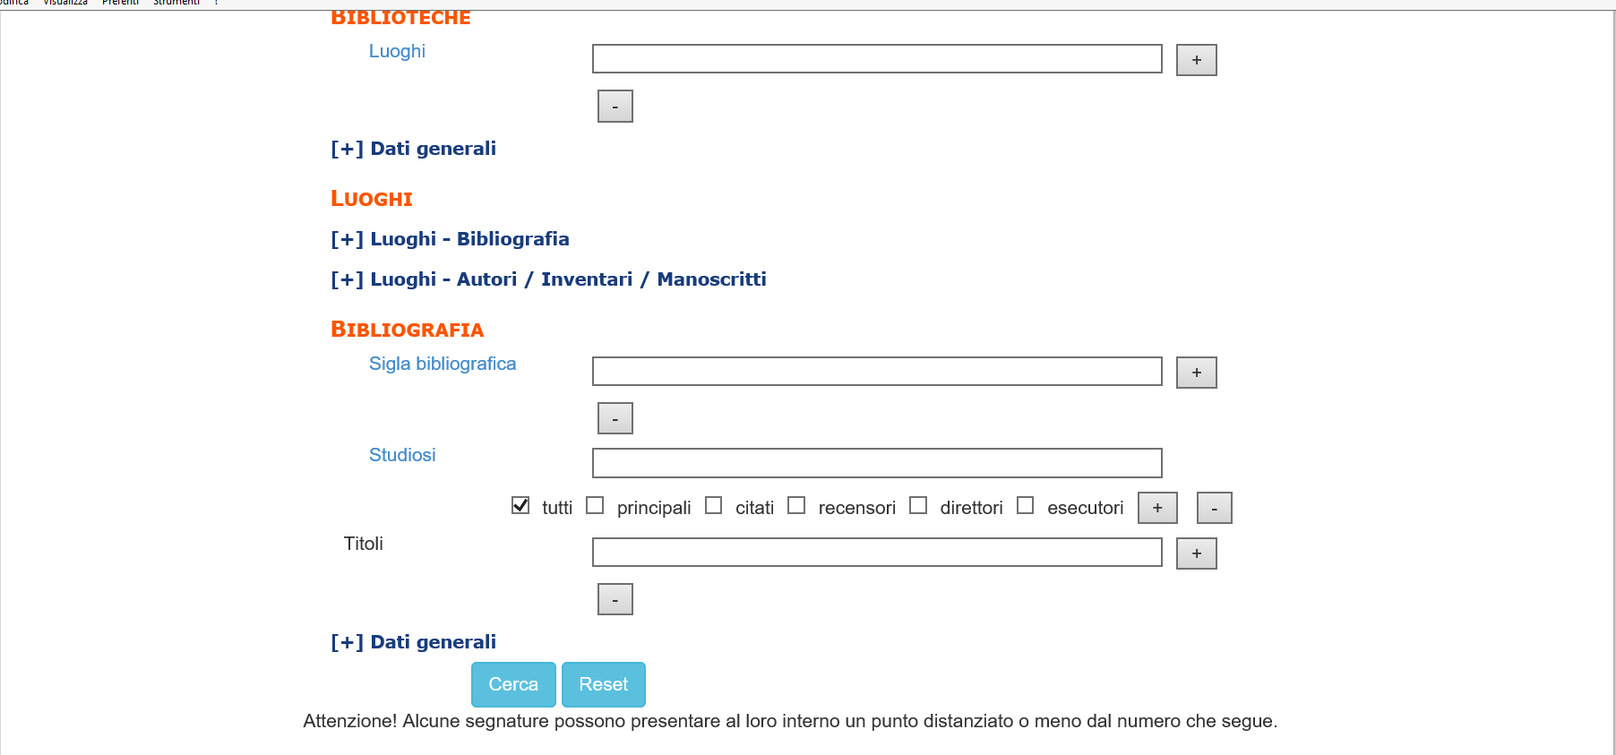
Francesca Lomastro Tognato

Slide 11
Attenzione!
Mirabile non permette,
una volta lanciata la ricerca,
di raffinare i risultati (sic!)

Slide 12
MIRABILE archivio digitale della cultura medievale
ESEMPI ED ESERCIZI

Slide 13
Roman de Troie Benoît de Sainte-Maure in «Romanzo»

Slide 14
Eugenia (santa) in «agiografico»

Slide 15
Kate Cooper The Virgin as Social Icon: Perspectives from Late Antiquity in Saints, Scholars, and Politicians. Gender as a Tool in Medieval Studies. Festschrift in Honour of Anneke Mulder-Bakker on the Occasion of her Sixty-Fifth Birthday cur. Mathilde van Dijk - Renée I.A. Nip, Turnhout, Brepols 2005 (Medieval Church Studies 15) pp. VIII-261, 9-24

Slide 16
Agostino De civitate dei Augustinus Aurelius

Slide 17
Ricerca per autore P.es. Giorgio Cracco

Slide 18
BREPOLiS Medieval Encyclopaedias

Slide 20
FALCONRY MILLS UNICORNS
Lemma

Slide 21
PEROTIN, composer CRACCO, G.
Autore

Slide 22
Dynasties Literary genres, and Literary topics
Categoria

Slide 23
BREPOLiS Medieval Bibliographies

Slide 25
Architettura religiosa a Vicenza
Ricerca per argomento

Slide 26
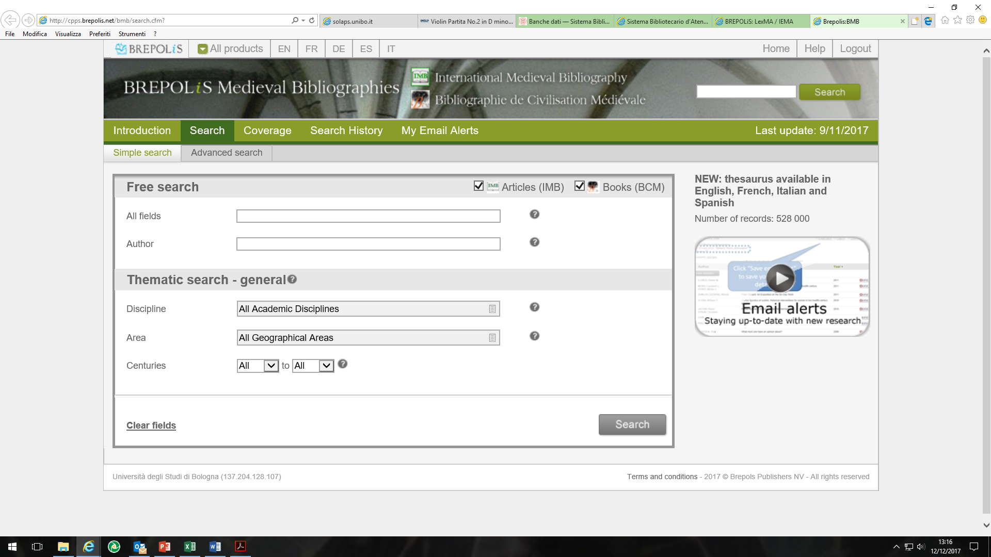

Slide 27
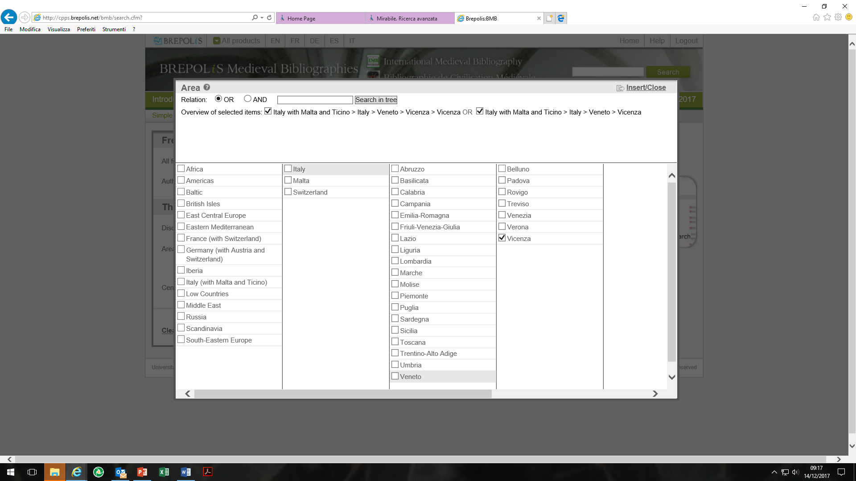

Slide 29
Ricerca per autore
Trombetti Budriesi, Anna Laura

